Slide 1
Giới thiệu thuật toán
University of Technology and Engineering
Vietnam National University Hanoi

Slide 2
Thuật toán
Thuật toán là gì?
Thuật toán là một dãy các bước để giải quyết một bài toán. Một thuật toán có thể được mô tả bằng ngôn ngữ tự nhiên, sơ đồ khối, mã giả, hoặc ngôn ngữ lập trình.
Ví dụ: Làm thế nào để nấu cơm?
Step 1: Lấy gạo
Step 2: Vo gạo
Step 3: Cho gạo và nước vào nồi cơm
Step 4: Bật nút nấu
Step 5: Kiểm tra gạo khi nồi nấu cơm chuyển trạng thái

Slide 3
Thuật toán
Thế nào là một thuật toán tốt?
Tính đúng đắn
Tính hiệu quả
Đơn giản/dễ hiểu
Có thể cài đặt được

Slide 4

Thuật toán

Slide 5
Thiết kế thuật toán
Step 1: Định nghĩa bài toán rõ ràng
Step 2: Phân tích bài toán từ nhiều khía cạnh và các ràng buộc của bài toán.
Step 3: Sử dụng các chiến lược và kỹ thuật phổ biến:
Các thuật toán cơ bản
Các thuật theo chiến lược vét cạn
Các thuật toán theo chiến lược tham ăn
Chiến lược chia để trị
Quy hoạch động
Lý thuyết đồ thị
Thuật toán xử lý xâu/văn bản
Step 4: Sử dụng sơ đồ khối/mã giả.. để biểu diễn thuật toán

Slide 6
Bài toán tìm kiếm
Bài toán: Cho một danh sách A gồm n phần tử. Kiểm tra phần tử X có xuất hiện trong A?
Thuật toán tìm kiếm đơn giản: Lần lượt kiểm tra các phần tử từ phần tử đầu tiên đến phần tử cuối cùng để xem có phần tử nào bằng X .
Độ phức tạp: O(n)

Slide 7
Bài toán sắp xếp
Bài toán: Cho một danh sách A gồm n phần tử. Sắp xếp các phần tử của A theo thứ tự tăng dần?
Ví dụ:
A = (1, 2, 5, 3, 8, 9, 2)
Kết quả sắp xếp:
A = (1, 2, 2, 3, 5, 8, 9)

Slide 8
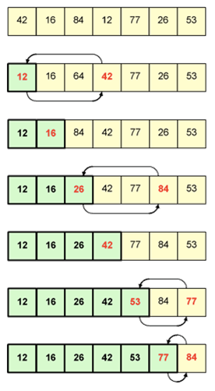
Sắp xếp lựa chọn

Slide 9
Sắp xếp lựa chọn
Algorithm selection_sort (A, n):
for iter from 0 to n - 2 do
min_idx = iter;
for idx from (iter + 1) to n - 1 do
if A[idx] < A[min_idx] then
min_idx = idx;
swap (a[iter], a[min_idx]);
Độ phức tạp:

Slide 10
Tìm kiếm trên danh sách được sắp xếp
Bài toán: Cho một danh sách A bao gồm n phần tử được sắp xếp tăng dần. Kiểm tra có tồn tại X trong A?
Binary search algorithm (A):
If A rỗng, return False
So sánh X với phần tử Y ở vị trí giữa của A.
If X = Y, return True.
If X < Y, Thực hiện tìm kiếm nhị phân ở nửa bên trái của danh sách A
If X > Y, Thực hiện tìm kiếm nhị phân ở nửa bên phải của danh sách A
Độ phức tạp:

Slide 11
Ví dụ
0
1
3
4
5
7
8
9
11
14
16
18
19
l
m
r
0
1
3
4
5
7
8
9
11
14
16
18
19
l
m
r
0
1
3
4
5
7
8
9
11
14
16
18
19
l
m
r
0
1
3
4
5
7
8
9
11
14
16
18
19
l=m =r

Slide 12
Vét cạn
Đánh giá tất cả các lời giải tiềm năng cho bài toán đề xác định lời giải cuối cùng
Ví dụ:
Tìm tất các số nguyên tố nhỏ hơn 100
Tìm tất cả các số nhị phân có độ dài n
Bài toán người du lịch

Slide 13
Bài toán tìm dòng có tổng lớn nhất
Bài toán: Cho ma trận kích thước mxn chứa các số nguyên. Tìm dòng có tổng lớn nhất.
Phương pháp Find_largest_row (A, m, n):
Độ phức tạp:

Slide 14
Hình chữ nhật lớn nhất
Bài toán: Cho ma trận kích thước mxn chứa các số nguyên. Tìm hình chữ nhật trong ma trận có tổng lớn nhất.
Phương pháp Find_largest_rectangle (A, m, n):
Độ phức tạp:

Slide 15
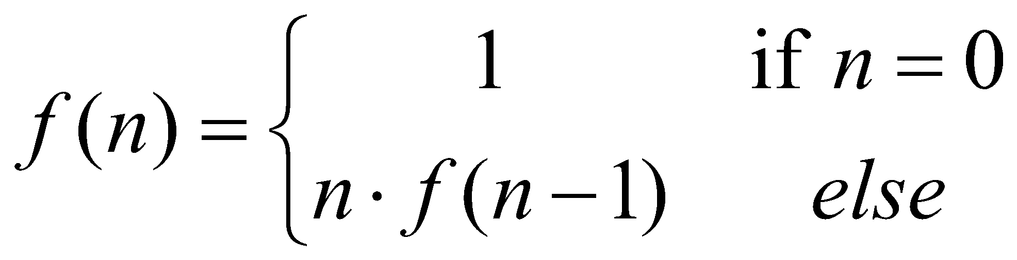
Đệ quy
Đệ quy: Khi một phương pháp/hàm gọi lại chính nó
Ví dụ (Hàm tính n giai thừa):
n! = n * (n-1)!
Định nghĩa đệ quy:
Thuật toán RecursiveFactorial (int n) {
if (n == 0) return 1; // Trường hợp cơ sở
else return n * RecursiveFactorial (n - 1); // Trường hợp đệ quy
}

Slide 16
Nội dung của phương pháp đệ quy
Trường hợp cơ sở.
Các trường hợp cơ sở là các trường hợp được thực hiện không có lời gọi đệ quy
Một dãy các lời gọi đệ quy đến cuối cùng phải thực hiện trường hợp cơ sở.
Các lời gọi đệ quy.
Các lời gọi tới hàm/phương pháp hiện tại.
Mỗi lời gọi đệ quy cần được định nghĩa để gọi tới trường hợp cơ sở.

Slide 17
Mô tả đệ quy
return
4
*
call
6
=
24
final answer
recursiveFactorial
(
4
)
return
3
*
call
2
=
6
recursiveFactorial
(
3
)
return
2
*
call
1
=
2
recursiveFactorial
(
2
)
return
1
*
call
1
=
1
recursiveFactorial
(
1
)
return
call
1
recursiveFactorial
(
0
)

Slide 18
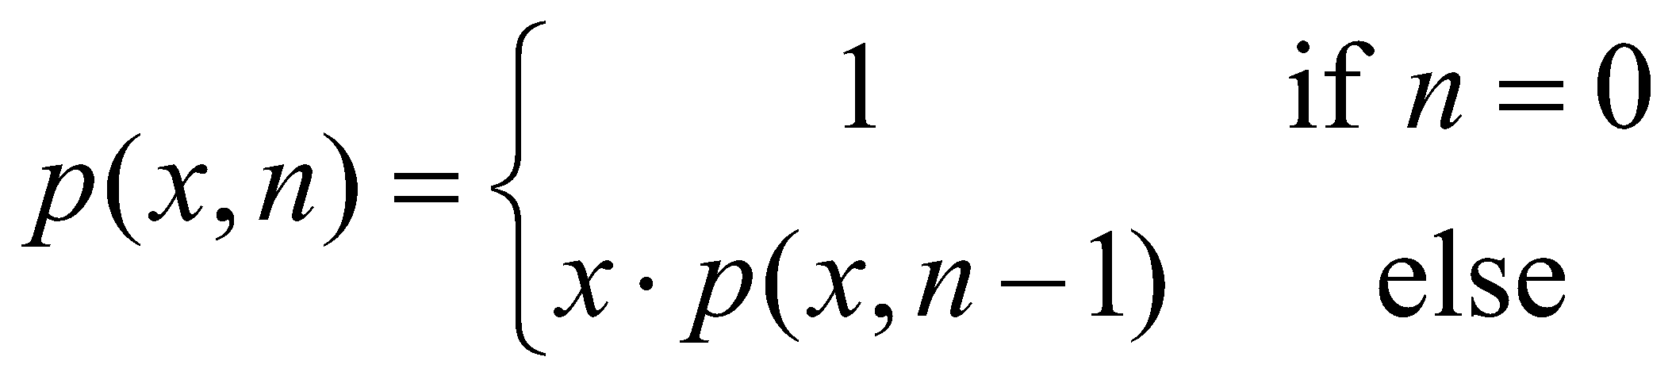
Tính hàm mũ
Hàm mũ, p(x, n) = x^{n}, có thể được định nghĩa theo đệ quy như sau:
Độ phức tạp để giải quyết bài toán là O(n)

Slide 19
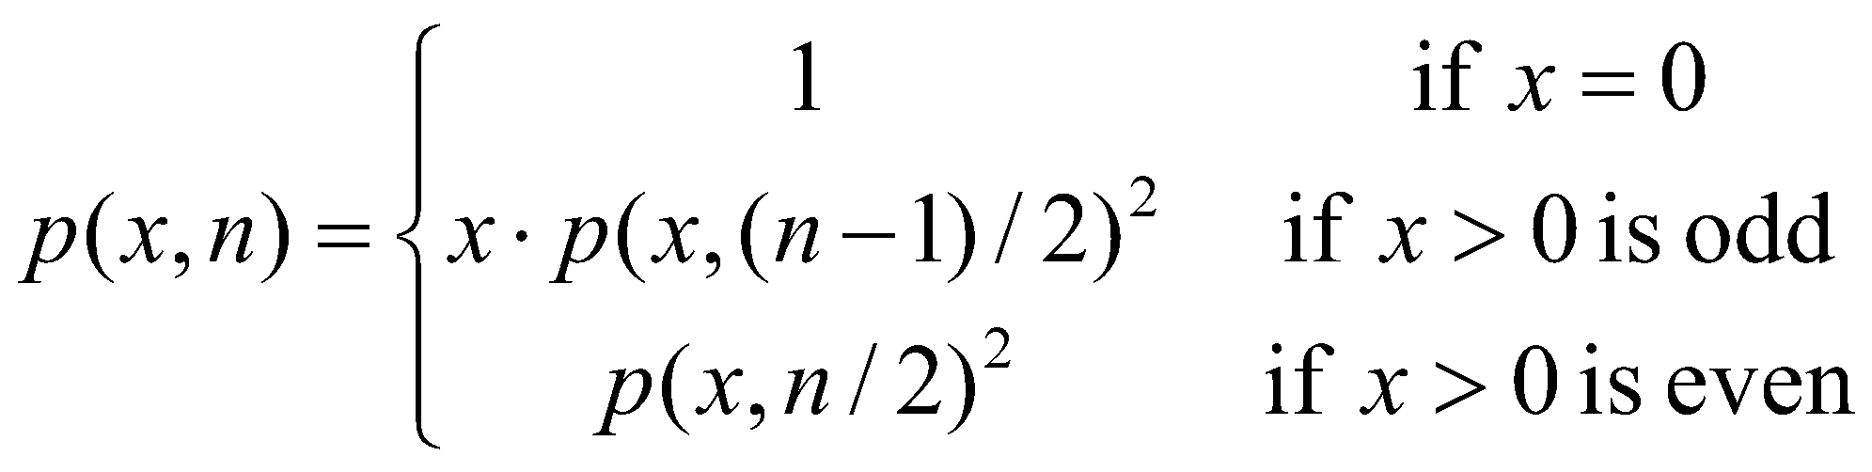
Đệ quy bình phương
Chúng ta có thể biến đổi thuật toán đệ quy tuyến tính bởi thuật toán đệ quy bình phương:
Ví dụ
2⁴ = 2^{(4/2)2} = (2^{4/2})² = (2²)² = 4² = 16
2⁵ = 2^{1+(4/2)2} = 2(2^{4/2})² = 2(2²)² = 2(4²) = 32
2⁶ = 2^{(6/ 2)2} = (2^{6/2})² = (2³)² = 8² = 64
2⁷ = 2^{1+(6/2)2} = 2(2^{6/2})² = 2(2³)² = 2(8²) = 128.

Slide 20
Đệ quy bình phương
Algorithm Power(x, n):
Input: A number x and integer n = 0
Output: The value x^{n}
if n = 0 then
return 1;
if n lẻ then
y = Power(x, (n - 1)/ 2);
return x · y ·y;
else
y = Power(x, n/ 2);
return y · y;

Slide 21
Phân tích đệ quy bình phương
Algorithm Power(x, n):
Input: Một số x và số nguyên n
Output: Giá trị x^{n}
if n = 0 then
return 1;
if n là lẻ then
y = Power(x, (n - 1)/ 2);
return x · y · y;
else
y = Power(x, n/ 2);
return y · y;
Mỗi lần gọi đệ quy, giá trị của n giảm đi một nửa; vì vậy chúng ta có log n lời gọi đệ quy. Do đó, phương pháp này chạy O(log n).
Chúng ta cần sử dụng một biến để lưu trữ giá trị thay vì sử dụng lời gọi đệ quy 2 lần.

Slide 22
Tìm tất cả các số nhị phân
Bài toán: Tìm tất cả các số nhị phân độ dài n.
Ví dụ: n = 3
000,001,010,011,100,101,110,111
Algorithm binary_number(b, k, n):
for v for 0 to 1 do
b[k] = v;
if (k==n) then
print b;
else
binary number (b, k + 1, n);
Độ phức tạp:

Slide 23
Tìm các hoán vị
Bài toán: Tìm tất cả các hoán vị có độ dài n.
Ví dụ: n = 3
123, 132, 213, 231, 312, 321
Thuật toán: Find_permutations (n):
Độ phức tạp:

